Slide 1
Mobil Uygulama I
Google Places API ile konumda yerleri gösteren bir uygulama projesidir
Ömer Yıldız - 1191602026

Slide 2
Mobil Uygulama Algoritması
React Native projemizi oluşturalım.
Google Places API anahtarını alalım ve projemizde kullanalım.
React-native-maps ve react-native-google-places-autocomplete kütüphanelerini projemize dahil edelim.
React-native-maps kullanarak harita görüntüsünü ekleyelim ve React-native-google-places-autocomplete kullanarak otomatik tamamlama özelliği ekleyelim.
Kullanıcının seçtiği başlangıç ve bitiş konumlarını alın ve Google Maps Directions API kullanarak rota çizelim.
Rota çizimini haritada görüntüleyelim.

Slide 3
Kullanılan Kütüphaneler
react-native-maps
react-native-google-places-autocomplete
react-native-maps-directions
expo-constants

Slide 4
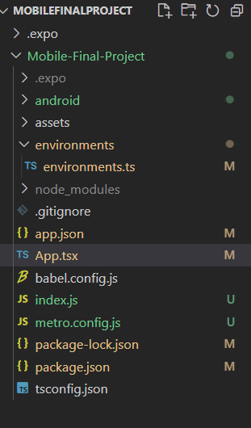
Dosya Dizini
Yandaki görsele uygulamamızın dosya ağacı gösterilmiştir

Slide 5
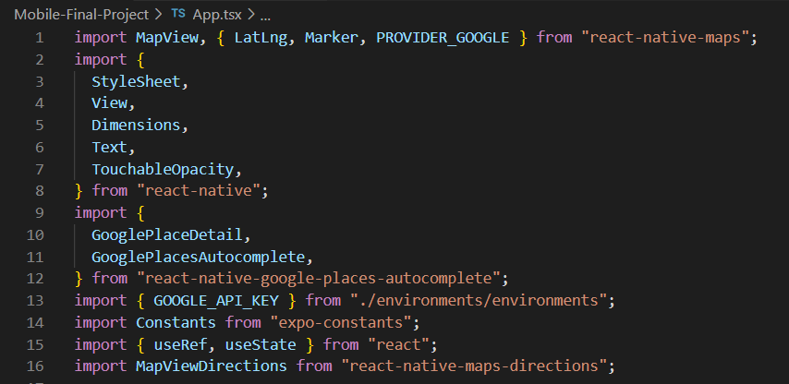
Kütüphanelerin Eklenmesi

Slide 6
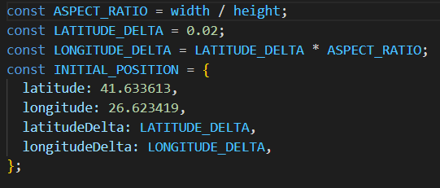
Başlangıç Pozisyonu
Yanda Üniversitemizin kordinatlar initilial edilmiştir.

Slide 7
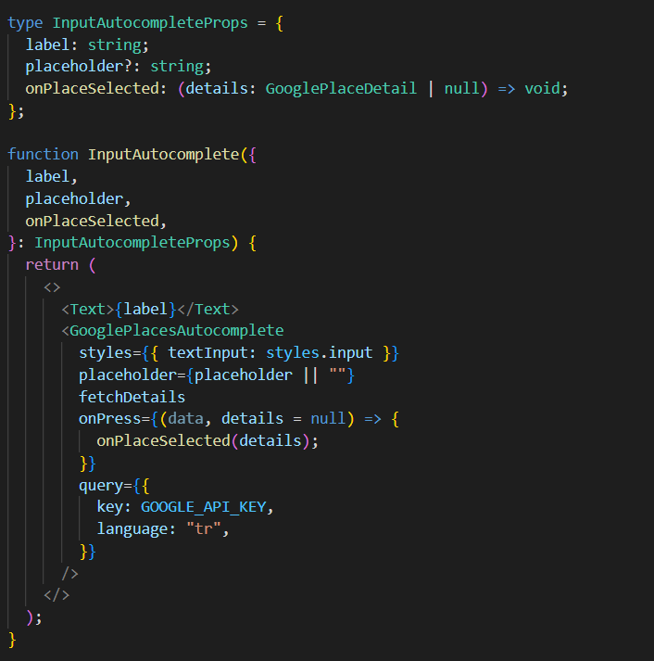
Otomatik Tamamlama Companenti
Google tarafından verilen API ile
text box içerisinde arama yaptığımızda mevcut konumları otomatik olarak tamamlayan bir kompanenttir.

Slide 8
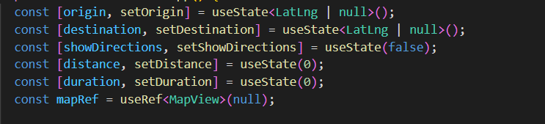
State Tanımları

Slide 9
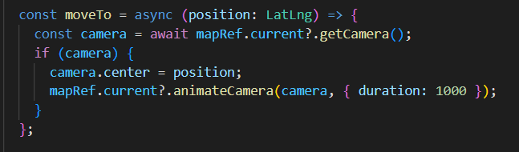
Haritada Kamera
Kamerayı arama yaptığımız konuma doğru hareket ettirerek
harita üzerinde hareketlilik sağlandı.

Slide 10
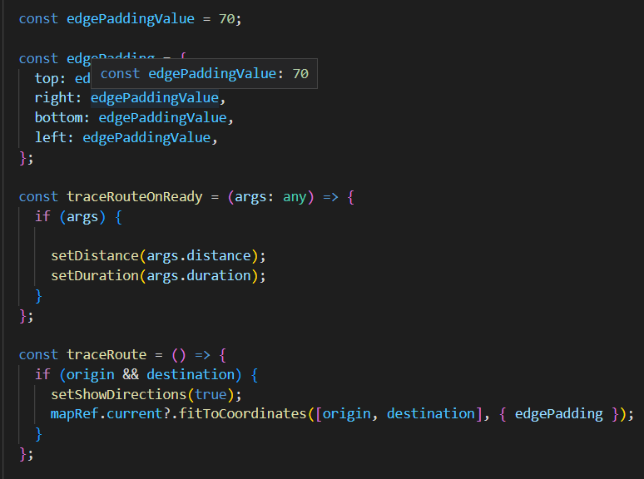
Rota Belirleme

Slide 11
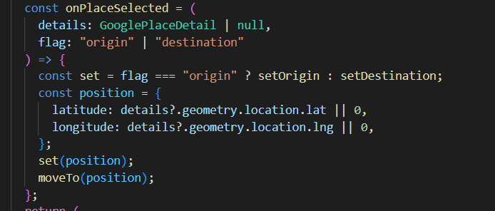
Seçilen Konumların Ayarlanması
Mevcut konuma ve hedefe göre lokalizasyon yapılması yandaki fonksiyon ile sağlanmıştır.

Slide 12
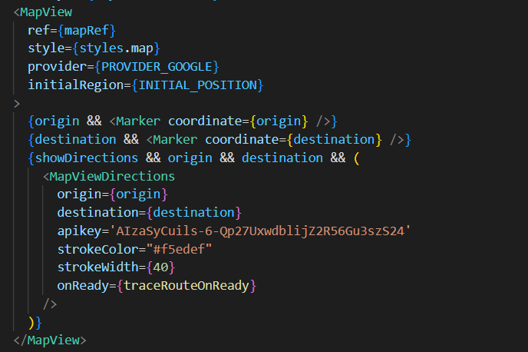
MapView - MapViewDirections
<MapView/> ile uygulamaya harita ekleriz <Marker/> ile konumu işatleriz.<MapViewDirections/> ile rota ve mesafe bilgilerini belirleriz.

Slide 13
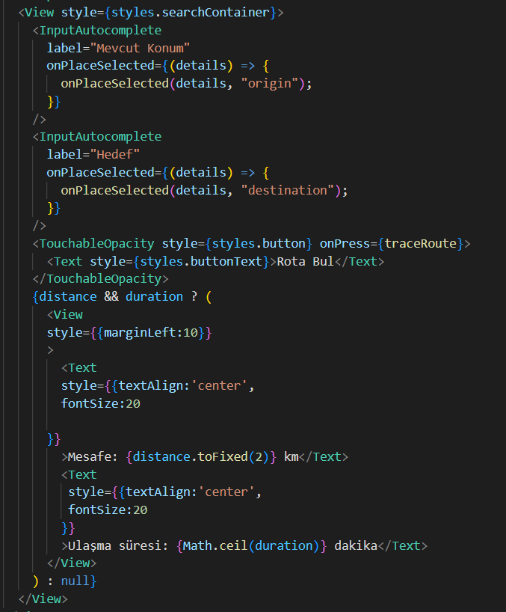
Inputlar ve Rota Bul Butonu

Slide 14
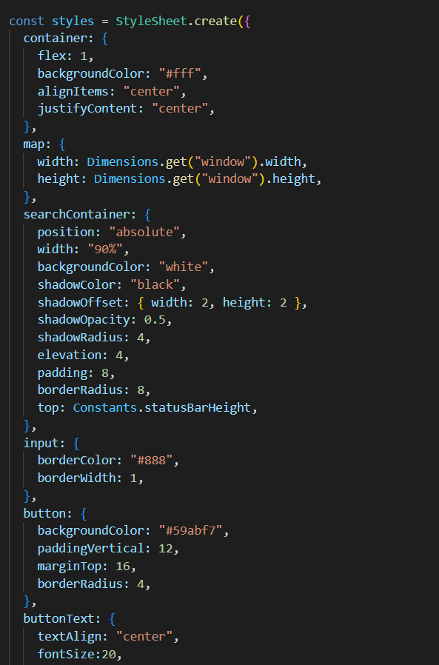
Styles

Slide 15
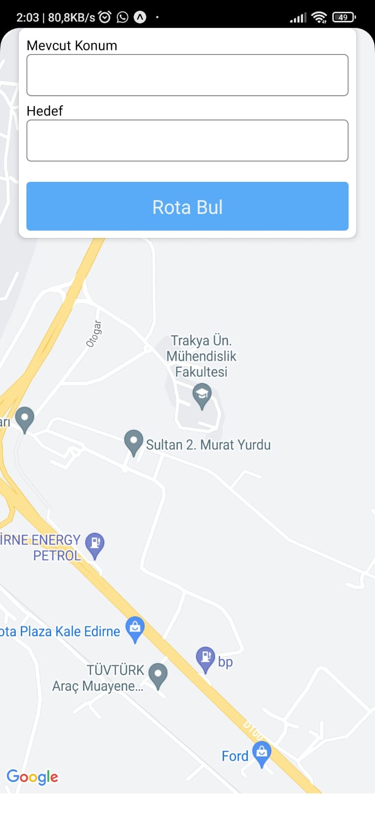
Açılış

Slide 16
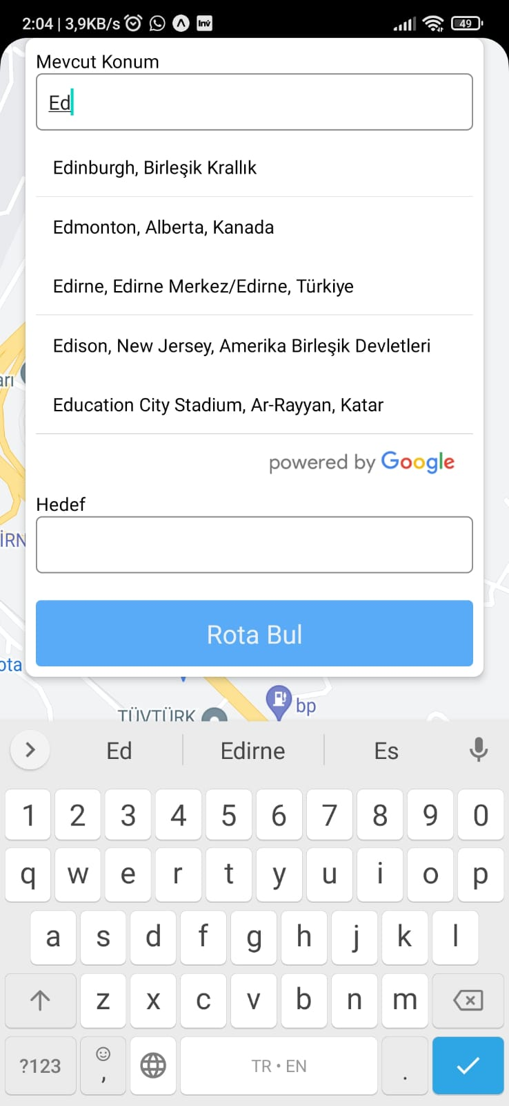
AutoComplete

Slide 17
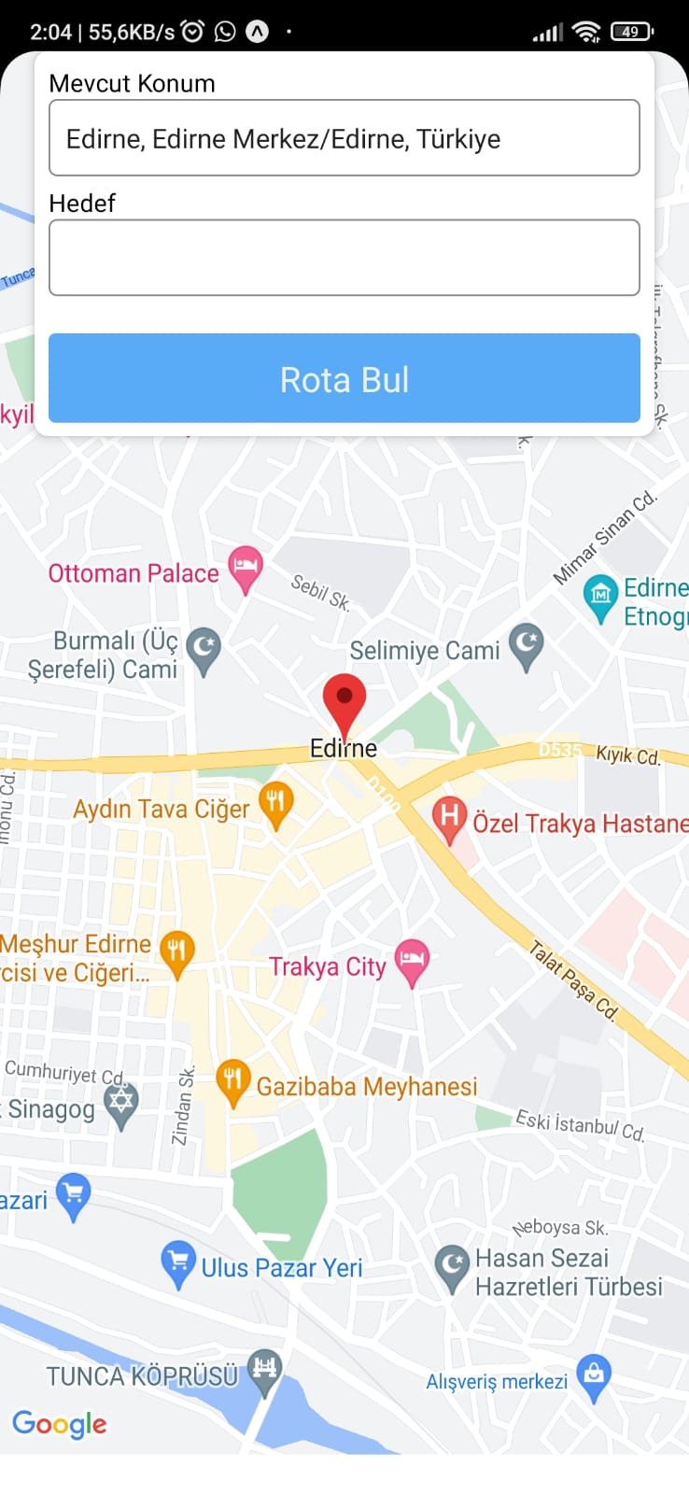
Marker

Slide 18
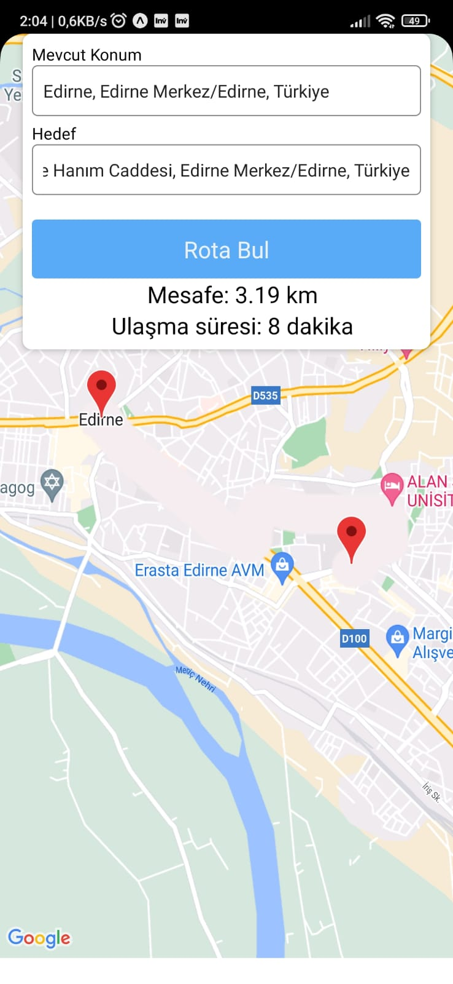
Rota Bul

